Slide 1



Prelación de leyes

Slide 2
Prelación de leyes
PRELACIÓN DE LEYES EN EL ORDENAMIENTO JURÍDICO ESPAÑOL
Se recomienda leer los Art.
81 a 96 de la C.E
CEF.-
Oposiciones
CEF.-
Medida

Slide 3
Prelación de leyes
EL TÉRMINO “LEY”
Con carácter muy general la ley puede regular un fenómeno de la naturaleza, como por ejemplo la gravedad; pero en un sentido más estricto también hablamos de ley cuando hacemos referencia a distintas clases de normas jurídicas emanadas de los órganos del poder del Estado. En el sentido más restringido o técnico de todos, la ley sólo es la que emana del Parlamento, de la Cortes Generales.
Las fuentes del Derecho
  La Ley.
  La costumbre.
  Los Principios Generales del Derecho.
CEF.-
Oposiciones
CEF.-
Medida

Slide 4
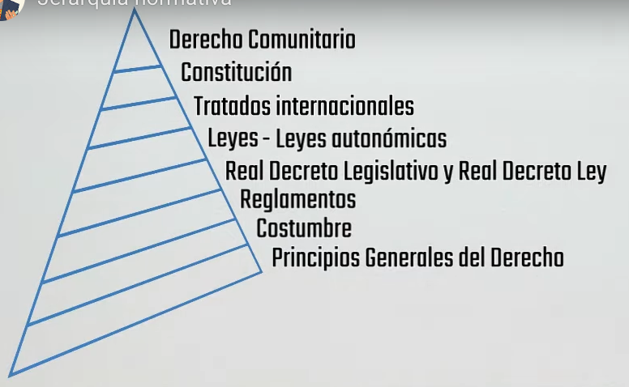
Prelación de leyes
La Constitución Española de 1978 es la norma jurídica suprema del ordenamiento jurídico español, que regula a su vez toda la compleja interrelación entre las distintas normas y sus relaciones de jerarquía y competencia. La Constitución, además de poseer carácter de norma jurídica directamente aplicable por el Poder Judicial, goza de una supremacía material que condiciona los contenidos del resto de normas
Según la misma, la prelación de normas en el Derecho español es la siguiente:
  La Constitución.
  El Derecho de la Unión Europea (fundamentalmente, reglamentos y directivas) y el Derecho internacional (los tratados internacionales y demás convenios o acuerdos).
  La Ley en sentido estricto:
    Ley Orgánica (que requiere mayoría absoluta de las Cortes Generales),
    Ley ordinaria y normas reglamentarias con rango de Ley (entre las que se encuentra el Real Decreto Ley y el Real Decreto Legislativo).
      Reglamentos (Normas emanadas por el ejecutivo), con su propia jerarquía en función del órgano que las promulga (Real Decreto, Orden ministerial, etc.).
CEF.-
Oposiciones
CEF.-
Medida

Slide 5
Prelación de leyes
Normas Comunitarias
El Derecho de la Unión Europea (anteriormente conocido como Derecho comunitario o de las Comunidades Europeas) es el conjunto de normas y principios que determinan el funcionamiento, corporación y competencias de la Unión Europea. Se caracteriza por tratarse de un orden jurídico sui generis, diferenciado del Derecho internacional así como del orden jurídico interno de los países miembros .
Las normas comunitarias son de distintas clases:
El Reglamento: Los reglamentos son normas jurídicas emanadas de las instituciones europeas que poseen efecto directo en los países miembros, y que prevalecen sobre el Derecho nacional de cada uno de ellos. Tiene alcance general y eficacia directa, es decir, se va a aplicar directamente en un tribunal en cualquiera de los países miembros.
La Directiva: es un instrumento de acción indirecta, es una norma dirigida a los estados para que ellos legislen sobre una materia o asunto concreto. Esto conlleva a que la norma comunitaria (la directa) tenga que ser transpuesta al ordenamiento interno de los Estados, una vez emitida la Directiva se le da lo que se llama un plazo de transposición para que legislen sobre esa materia. la directiva contiene unos objetivos que los estados habrán de cumplir usando los medios del Derecho interno, dentro del plazo indicado.
La Decisión es una norma jurídica de Derecho comunitario europeo que vincula a sus destinatarios en todos sus elementos y de manera directa e inmediata. Una decisión puede dirigirse a las instituciones, órganos, organismos y funcionarios de la Unión, a uno o varios de sus Estados miembros, o a particulares. Cuando designe destinatarios, la decisión sólo obligará a estos. La decisión se asemeja en sus efectos al reglamento, puesto que no necesita de transposición al Derecho interno de los Estados dado que reviste eficacia directa; sin embargo, se diferencia de aquél porque no posee necesariamente el alcance general ni la abstracción que caracteriza al reglamento.
CEF.-
Oposiciones
CEF.-
Medida

Slide 6
Prelación de leyes
La Constitución Española, establece la competencia de las Comunidades Autónomas en la regulación de ciertas materias, y su capacidad de dictar normas con rango de Ley mediante sus propios Parlamentos. En un trámite conjunto entre el parlamento autonómico y el parlamento nacional se dicta el Estatuto de Autonomía, que se constituye como norma fundamental de la Autonomía.
A las Entidades locales no se les ha atribuido capacidad legislativa aunque sí poseen potestad reglamentaria.
CEF.-
Oposiciones
CEF.-
Medida

Slide 7
Prelación de leyes
La Constitución española de 1978 regula el proceso de elaboración de las leyes en el estado español (artículos 81 a 92) y, en particular, las distintas formas de iniciativa legislativa se recogen en los artículos 86 a 88 de ésta.
La Constitución española distingue entre proyecto de ley y proposición de ley, siendo su diferencia fundamental el órgano que las presenta. En ese sentido, los proyectos de ley son únicamente los que son presentados por el Gobierno. Las proposiciones de ley son presentadas por el Congreso de los Diputados (art. 87.1), por el Senado (art. 87.1), por las Asambleas legislativas de las Comunidades Autónomas (art. 87.2) o por una sección del electorado (art. 87.3), a esta última iniciativa se le llama iniciativa legislativa popular.
El proyecto de ley tiene preferencia frente a las proposiciones de ley. El proyecto de ley debe de ser presentado en la Mesa del Congreso, junto con una exposición que justifique la ley y los informes correspondientes.
CEF.-
Oposiciones
CEF.-
Medida

Slide 8
Prelación de leyes
TRATADO INTERNACIONAL
Un tratado internacional es un acuerdo escrito entre Estados, regulado por el
Derecho internacional, que puede constar de uno o varios instrumentos jurídicos
conexos, y siendo indiferente su denominación. Como acuerdo implica siempre que
sean, como mínimo, dos personas jurídicas internacionales quienes concluyan un
tratado internacional.
Lo más común suele ser que tales acuerdos se realicen entre Estados aunque pueden
celebrarse entre Estados y (regulados por la Organizaciones internacionales) o entre
Organizaciones internacionales.
La celebración de un tratado internacional que contenga (Art. 95 C.E.).
estipulaciones contrarias a la Constitución exigirá la previa revisión constitucional.
El Gobierno o cualquiera de las Cámaras puede requerir al Tribunal Constitucional para que declare si existe o no esa contradicción. (Art. 96 C.E.).
Los tratados internacionales válidamente celebrados, una vez publicados oficialmente en España (BOE), formarán parte
el ordenamiento interno. Sus disposiciones sólo podrán ser derogadas, modificadas o suspendidas en la forma prevista en
los propios tratados o de acuerdo con las normas generales del Derecho internacional.
CEF.-
Oposiciones
CEF.-
Medida

Slide 9
Prelación de leyes
Ley Orgánica (España)
La Ley Orgánica (Art. 81 de la C.E.), frente a la ley ordinaria, es aquella prevista en la Constitución Española de 1978 que requiere el voto favorable de la mayoría absoluta de los miembros del Congreso de los Diputados (176 diputados) en una votación final sobre el conjunto del proyecto para ser aprobada.
La Constitución Española recoge algunos temas que deben regularse por este procedimiento, como son las Leyes de desarrollo de los Derechos Fundamentales y de las Libertades Públicas recogidas en la sección primera del capítulo segundo del Título I de la Constitución, las que aprueban los Estatutos de Autonomía , el régimen electoral general, y las demás previstas en la Constitución. Fueron creadas como novedad dentro de la Constitución de 1978, inspirándose en la Constitución francesa de 1958.
Las materias objeto de ley orgánica están excluidas de la iniciativa popular y de la regulación por Decretos Legislativos y Decretos-Leyes (art. 81 CE).
Jurídicamente, las leyes orgánicas están al mismo nivel de las leyes ordinarias. La diferencia entre ambas estriba en el proceso de creación (más restrictivo en las orgánicas) y en las materias que se regulan.
NOTAS:
1.- Las comunidades autónomas no pueden regular Leyes Orgánicas a excepción del Estatuto propio de Autonomía
CEF.-
Oposiciones
CEF.-
Medida

Slide 10
Prelación de leyes
Ley ordinaria.-
Recaen sobre las demás materias que no han de ser reguladas por ley orgánica por exigencia constitucional. En principio es el mismo Poder Legislativo el que decide qué materias han de ser reguladas mediante una ley ordinaria, aunque la Constitución establece en ocasiones una “reserva de ley” para regular ciertas cuestiones.
Su aprobación corresponde al poder legislativo, normalmente, por mayoría simple (más votos positivos que negativos). La aprobación de las leyes se puede realizar por votación en el Pleno de la Cámara, o por alguna de las Comisiones Legislativas que puedan existir.
Las leyes ordinarias inician su tramitación, bien a iniciativa de la propia Cámara, o bien por iniciativa del poder ejecutivo. En algunos sistemas, además, se admite que sea a través de una iniciativa popular. Como leyes ordinarias podemos distinguir las siguientes: Leyes de Pleno, Leyes de Comisión, Legislación básica o Leyes Básicas, Leyes Marco, Leyes de Bases, Leyes de Presupuestos del Estado.
Son también leyes ordinarias las dictadas por los órganos legislativos de las comunidades autónomas.
CEF.-
Oposiciones
CEF.-
Medida

Slide 11
Prelación de leyes
Real Decreto Ley
El Real Decreto Ley es una norma jurídica con rango de ley, que emana del poder ejecutivo y es dictada en caso de extraordinaria y urgente necesidad. Requiere de posterior convalidación o ratificación de parte del poder legislativo, habitualmente en un plazo breve.
Este tipo de norma se encuentra regulada en la Constitución (art. 86 C.E.).
El Real Decreto Ley deberá ser convalidado o derogado por el Congreso de los diputados en el plazo de 30 días. Una vez ha sido convalidado se podrá tramitar como proyecto de ley por el procedimiento de urgencia dentro del plazo de los 30 días, para incorporar si procede enmiendas parciales al texto convalidado.
El resultado negativo en la votación de convalidación produce la inmediata cesación de los efectos del decreto-ley y su desaparición del ordenamiento, pero no la anulación de los efectos producidos durante su vigencia.
El Real Decreto-ley puede ocupar el "puesto" o regular materias de las que se ocuparía la ley ordinaria, pero nunca de aquellas materias reservadas a la ley orgánica (derechos fundamentales, estatutos de autonomía, régimen electoral...).
CEF.-
Oposiciones
CEF.-
Medida

Slide 12
Prelación de leyes
Real Decreto Legislativo
El Real Decreto Legislativo es una norma jurídica con rango de ley, que emana del poder ejecutivo en virtud de delegación expresa efectuada por el poder legislativo (bajo control del Parlamento).
La técnica del Real Decreto legislativo tiene su función en diversos ámbitos:
  Para la elaboración de textos refundidos de diversas leyes, favoreciendo la compilación en un sólo cuerpo legal de distintas normas jurídicas dispersas. En este caso la delegación se realiza mediante una Ley Ordinaria.
  Para la elaboración de textos articulados, habiendo aprobado previamente el poder legislativo una Ley de Bases que sirve como marco de referencia y límite.
  A modo de ejemplo:
  https://sede.agenciatributaria.gob.es/Sede/normativa-criterios-interpretativos/otras-normas-relevancia-fiscal-tributaria/reales-decretos-legislativos.html
  Real decreto legislativo 5/2015 por el que se aprueba el texto refundido de la ley del Estatuto Básico del Empleado Público
CEF.-
Oposiciones
CEF.-
Medida

Slide 13
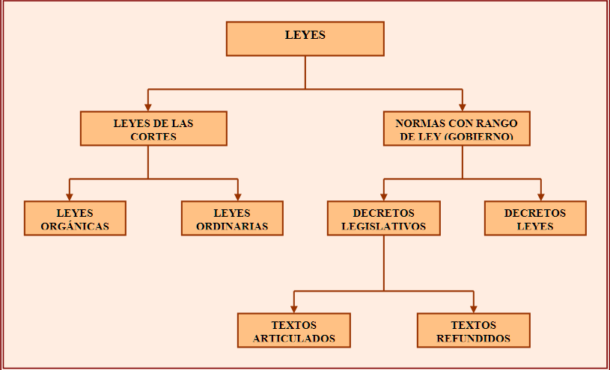
Prelación de leyes
CEF.-
Oposiciones
CEF.-
Medida

Slide 14
Prelación de leyes
Reglamento
Se entiende por reglamento, toda norma escrita con rango inferior a la ley dictada por las Administraciones Públicas, en virtud de su propia competencia.
Que la norma reglamentaria es de rango inferior a la ley significa, en primer lugar, que, aunque sea posterior a ésta, no puede derogarla, mientras que, por el contrario, toda norma con rango de ley tiene fuerza derogatoria sobre cualquier reglamento; y, en segundo lugar, que no hay materias reservadas a la potestad reglamentaria, pudiendo la ley entrar a regular cualquier materia que con anterioridad haya sido regulada por el reglamento.
Los reglamentos reciben el nombre en virtud de la autoridad que los dicta e independientemente de su contenido. Las denominaciones según el Art. 25 de la Ley 50/1997 del Gobierno son:
  Reales decretos (del Presidente del Gobierno o del Consejo de Ministros)
  Orden ministerial (de uno o varios ministros, entonces O.M. del Mº de Presidencia)
  Circulares, Resoluciones, Instrucciones, Órdenes de servicio (según del órgano que provengan)
Los reglamentos, en virtud del principio de jerarquía normativa, no pueden contradecir lo dispuesto en las leyes, y la Constitución prohíbe que regulen una serie de materias que reserva a la ley.
Ejemplos:
Real Decreto 828/2023, de 16 de noviembre, por el que se nombra Presidente del Gobierno a don Pedro Sánchez Pérez-Castejón
Real Decreto 829/2023, de 20 de noviembre, por el que se reestructuran los departamentos ministeriales.
Real decreto 203/2021 de 30 de marzo, por el que se aprueba el Reglamento de funcionamiento electrónico del Sector Público
Orden PCM/1382/2021, de 9 de diciembre, por la que se regula el Registro Electrónico General en el ámbito de la Administración General del Estado.
CEF.-
Oposiciones
CEF.-
Medida

Slide 15
Prelación de leyes
Clase de Reglamentos en función de su relación con la Ley
Reglamentos ejecutivos
Se trata de reglamentos ligados directamente a una Ley –o a una parte de la misma-, y cuya función es complementarla y desarrollarla. Son los reglamentos más abundantes, siendo esta función una característica típica del reglamento, pues en muchos supuestos, la Ley deja contenidos necesitados de desarrollo para que el reglamento los regule. Desde esta perspectiva, el reglamento es definido como el complemento indispensable de la Ley, mediante el que esta se completa, aplica y ejecuta. Como tendremos ocasión de señalar, en el procedimiento de aprobación de los reglamentos ejecutivos, es preceptivo el dictamen del Consejo de Estado u órgano consultivo equivalente autonómico.
Reglamentos independientes
Los reglamentos no vinculados a una Ley son una figura muy discutida que, en todo caso, sólo sería posible en relación a materias que no hayan sido reservadas a la Ley por la Constitución o que hayan sido objeto de regulación mediante norma con rango de Ley. Existe, sin embargo, consenso doctrinal, en admitir los reglamentos independientes en el ámbito organizativo de la Administración.
Reglamentos de necesidad
Son reglamentos que excepciona las leyes durante un período de tiempo concreto, por concurrir circunstancias excepcionales o de emergencia. Se trata pues de figuras excepcionales y cuya vigencia se limita a la situación de anormalidad que los justifica.
CEF.-
Oposiciones
CEF.-
Medida

Slide 16
Prelación de leyes
Fin de la presentación
Gracias por la atención prestada
CEF.-
Oposiciones
CEF.-
Medida

